Slide 1
미세먼지 발생에 영향을 미치는 요인 분석
B4 김민경

Slide 2
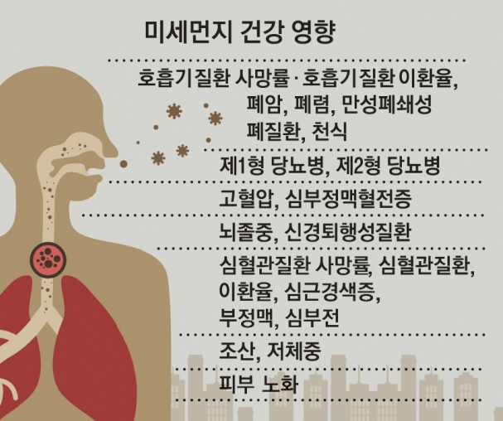
과제 정의
종합 실습
미세먼지란?
우리 눈에 보이지 않을 정도로 작은 먼지 입자로 입자 크기에 따라 직경 10 ㎛ 이하 (10 ㎛은 0.001 ㎝)인 것을 미세먼지(PM₁₀)라고 하며 직경 2.5 ㎛ 이하인 것을 초미세먼지 (PM_{2.5})
미세먼지가 10µg/㎥씩 증가할 때마다 모든 종류의 암으로 인한 사망 위험이 각각 17%, 9%, 6%씩 상승한다고 한다. 출처 : 메디칼업저버(http://www.monews.co.kr)
세계보건기구(WHO) 산하 국제암연구소는 미세먼지를
1급 발암물질로 분류하고 있다
미세먼지는 도대체 어디서 오는 것이며 예방하기 위해 어떠한 대책을 세워야 할까?

Slide 3
분석 계획
종합 실습
가설 수립
데이터 특성 파악
탐색적 분석
모델링 및 평가
결론 도출

Slide 4

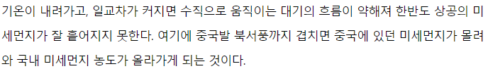
가설 수립
종합 실습
1. 대기오염을 일으키는 요인들이 미세먼지 발생량에 영향을 준다.
2. 기온이 높을 때보다 낮을 때 미세먼지가 더 심하다.

Slide 5
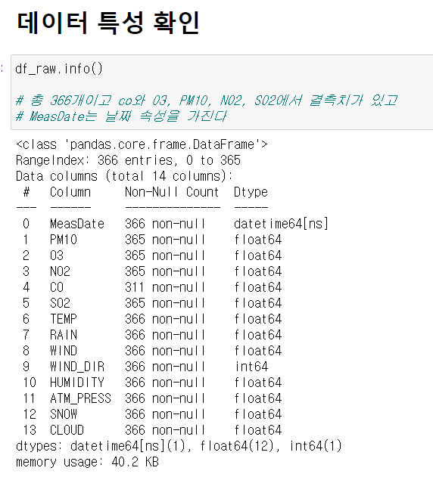
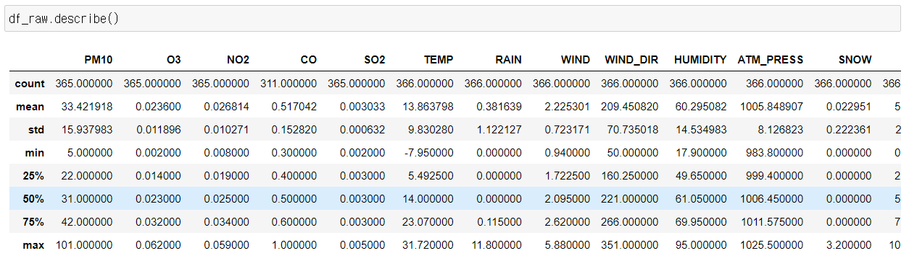
데이터 현황
종합 실습
MeasDate : 측정일자
PM10 : 미세먼지
O3 : 오존 농도
NO2 : 이산화질소 농도
CO : 일산화탄소 농도
SO2 : 아황산가스 농도
TEMP : 기온
RAIN : 강수량
WIND : 풍속
WIND_DIR : 풍향
HUMIDITY : 습도
ATM_PRESS : 현지기압
SNOW : 적설
CLOUD : 전운량
RAIN과 SNOW 변수의 경우 최댓값과 평균을 비교하면 차이가 심하다.

Slide 6
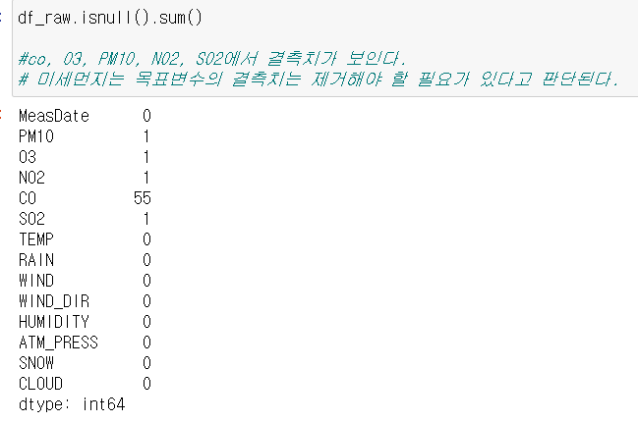
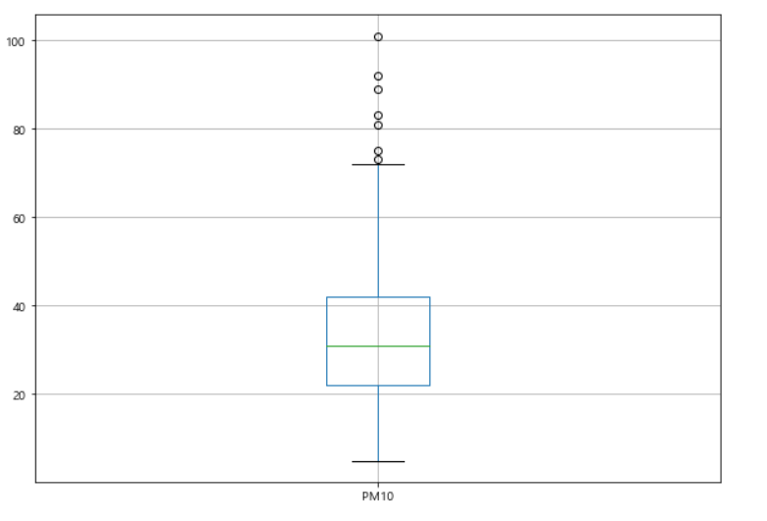
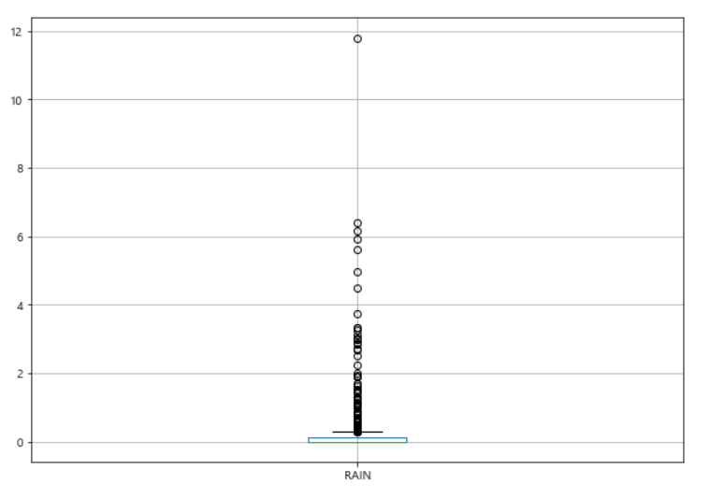
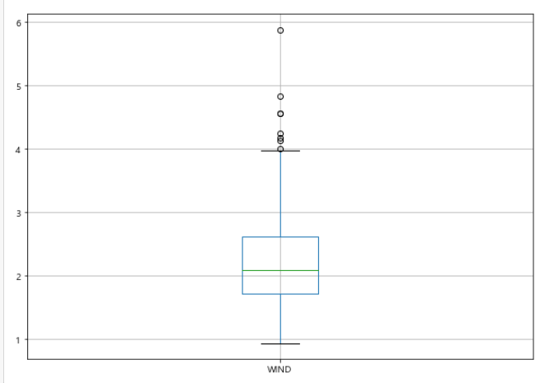
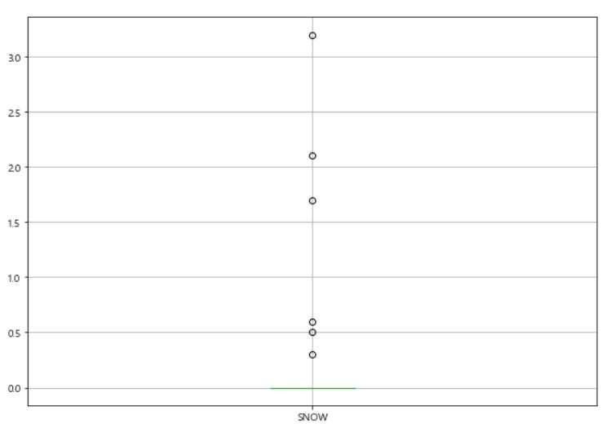
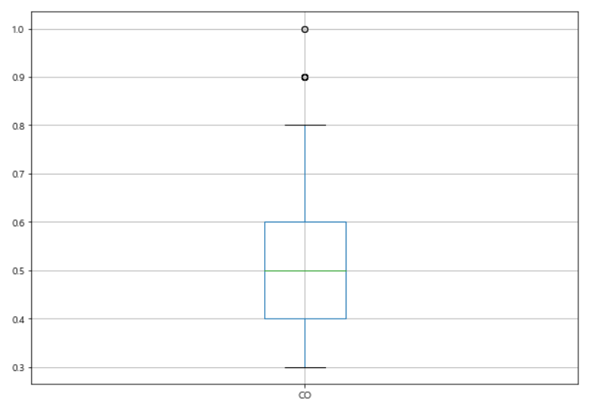
데이터 현황
종합 실습
결측치 확인
이상치 확인
미세먼지
RAIN
이상치가 있어 보이지만 미세먼지의 농도는 매우 나쁠 경우 151ug/m^3 까지 가기때문에 이상치로 판단 되지 는 않는다.
RAIN에 대한 이상치가 많이 보이는 것을 알 수 있다. 데이터상 비가 오지 않는 날이 0 으로 표시가 되어서 이상치가 발생했다고 판단된다.
WIND
SNOW
CO
풍속의 경우 6m/s 일경우와 4~5m/s도 충분히 가능한 풍속이다 이상치로 처리하지 않는다.
SNOW 에 대한 이상치가 많이 보이는 것을 알 수 있다. 데이터상 눈 오지 않는 날이 0 으로 표시가 되어서 이상치가 발생했다고 판단된다.
일산화탄소의 농도의 경우 0.9와 1.0이 충분히 가능한 수치이다. 그러므로 이상치를 제거 하지 않는 것으로 판단된다.

Slide 7
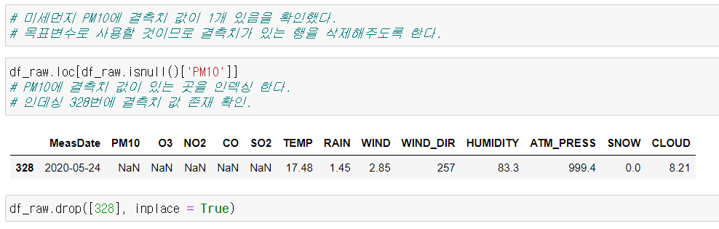
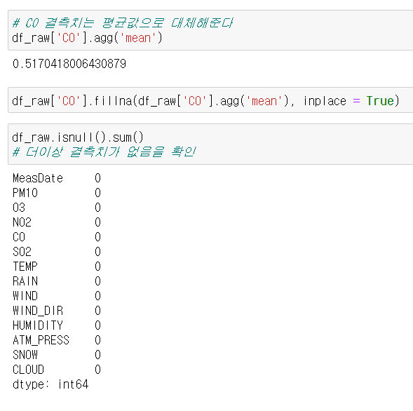
데이터 현황
종합 실습
결측치 제거

Slide 8
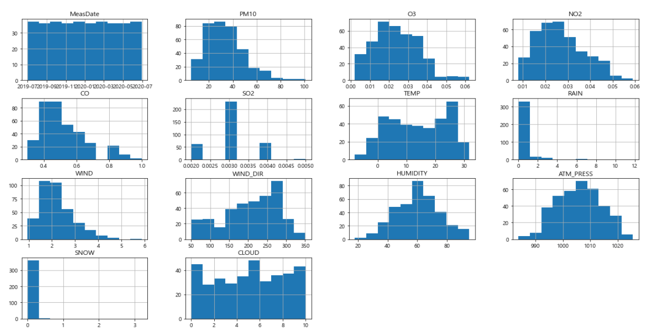
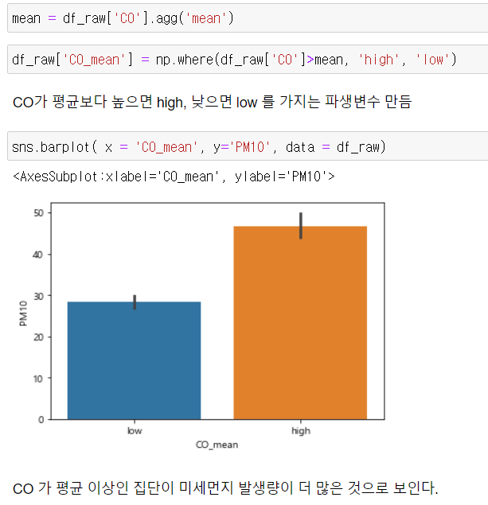
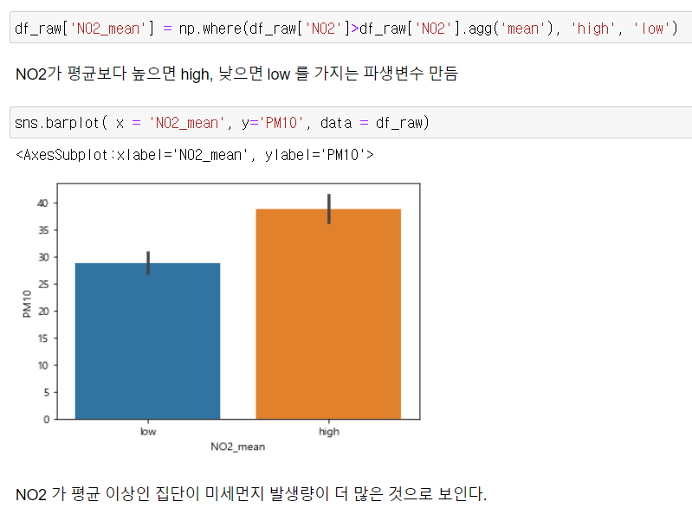
탐색적 분석
종합 실습
SO2
RAIN
SNOW
SO2, SNOW, RAIN의 분포는 고르지 않음을 알 수 있다.

Slide 9
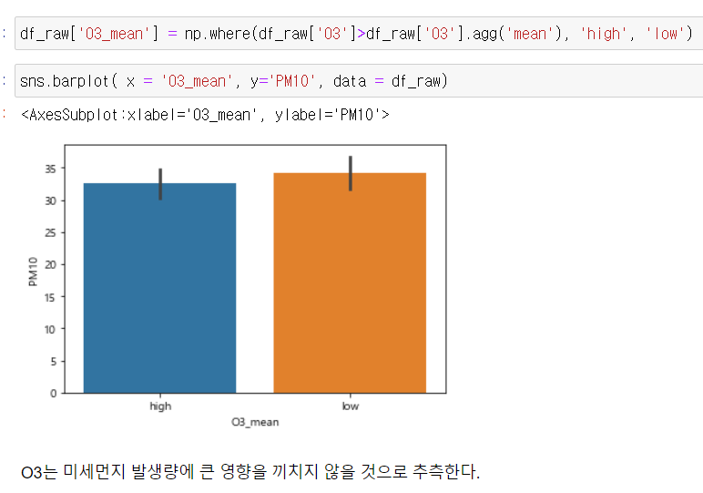
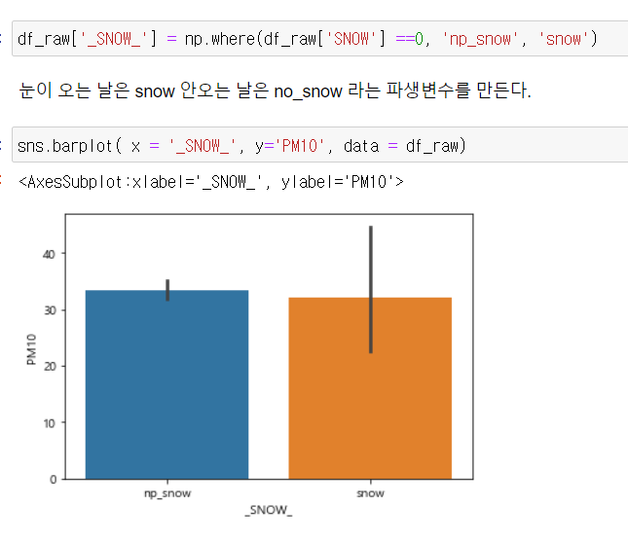
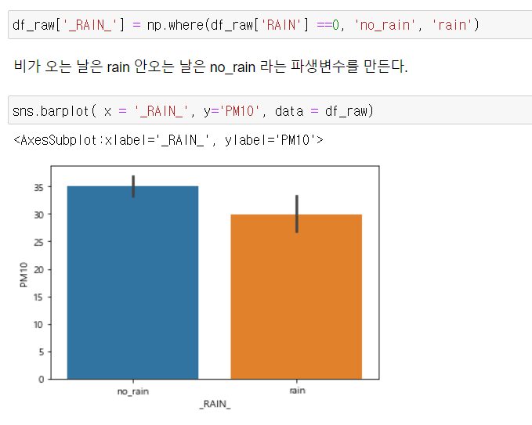
탐색적 분석
종합 실습
RAIN과 SNOW 는 미세먼지에 큰 영향을 주지않을 것으로 추측된다.

Slide 10
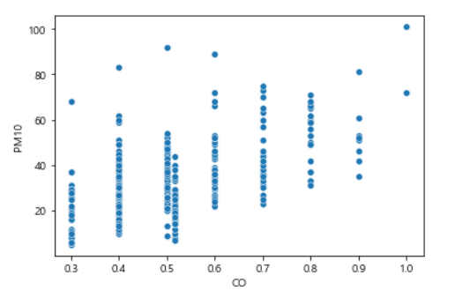
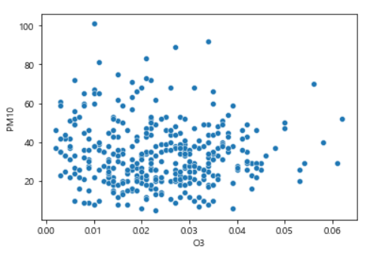
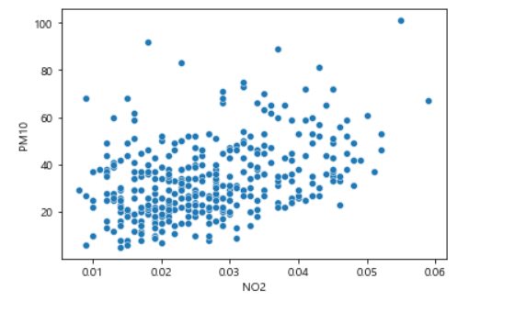
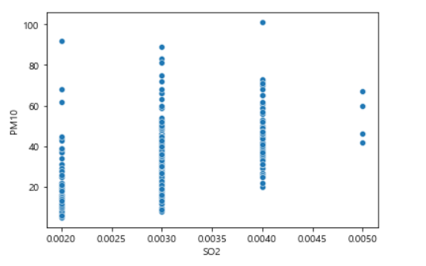
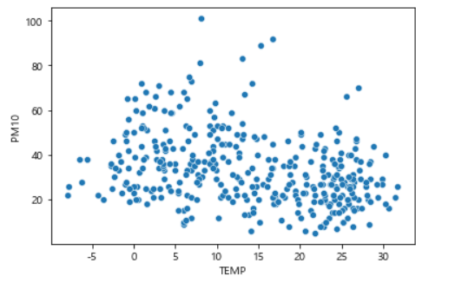
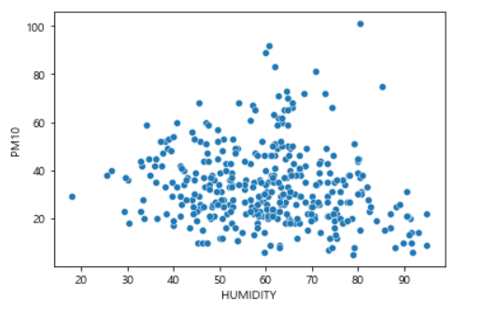
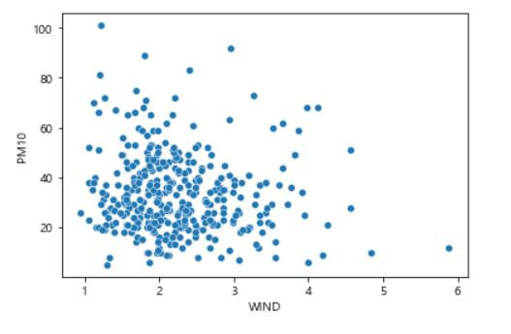
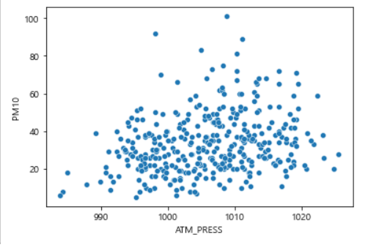
탐색적 분석
종합 실습
미세먼지와의 관계 추측
CO
O3
NO2
SO2
CO와 NO2 는 증가할수록 미세먼지의 양도 증가하는 것으로 추측된다.
O3와 SO2는 큰 영향을 주지 않는 것으로 추측된다.
TEMP
HUMIDITY
ATM_PRESS
WIND
기온이 낮아질수록 미세먼지의 양이 많은 것처럼 보인다.
겨울철에 더 많은 미세먼지가 많이 발생할 것으로 추측된다.
습도의 영향은 크게 없어보인다.
바람이 많이 불수록 미세먼지의 양이 많이 발생되는 것처럼 보인다.
겨울철: 고기압 형성
여름철 : 저기압 형성
기압이 높을수록 미세먼지 양이 많아지는 것으로 보아 기압과도 관계가 있는 것으로 보인다.

Slide 11
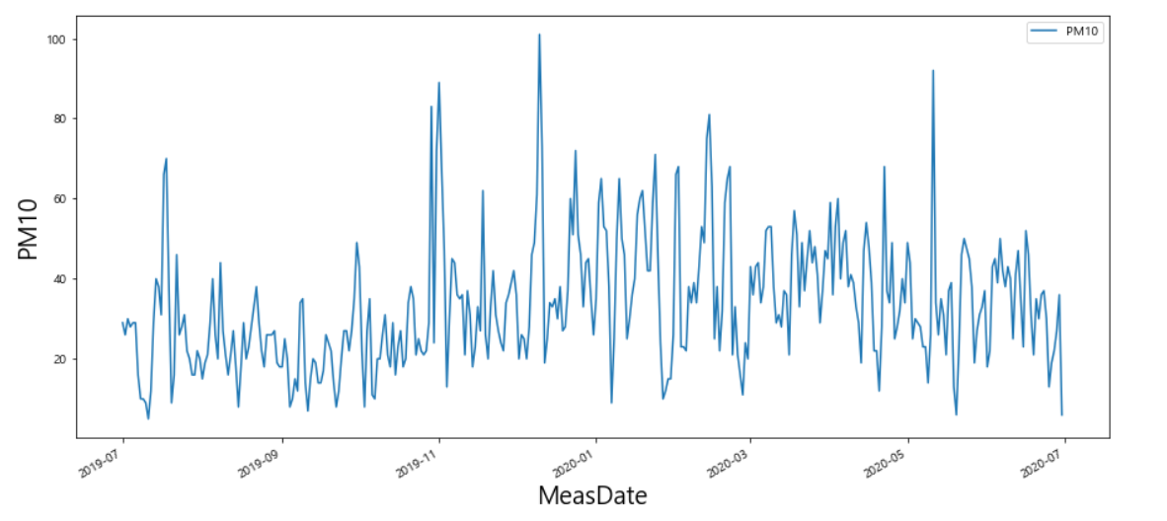
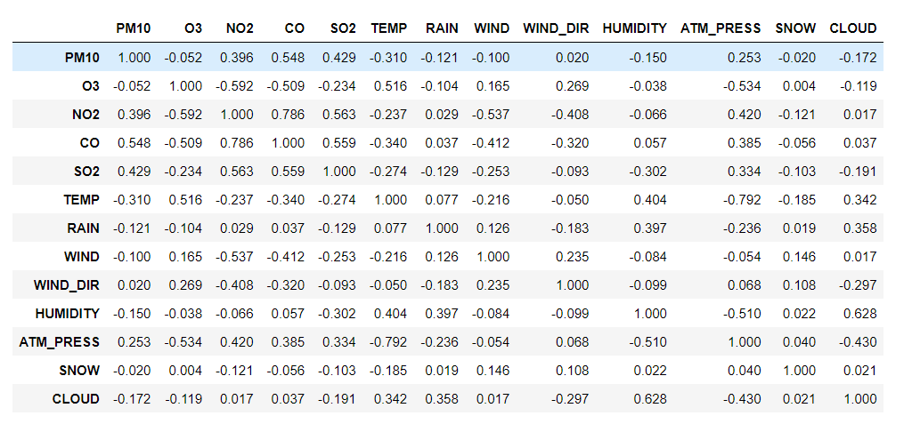
탐색적 분석
종합 실습
봄과 겨울에 미세먼지 발생량이 더 많을 것으로 보인다.
상관분석
PM10과 NO2, CO, SO2, TEMP ,ATM_PRESS 사이에서 상관관계가 있어보인다.

Slide 12
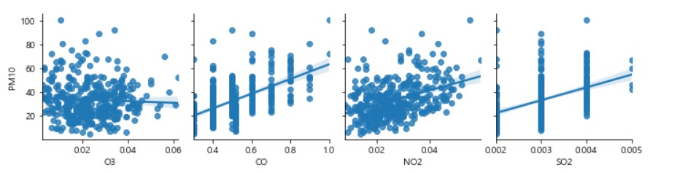
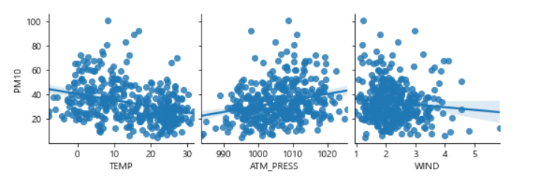
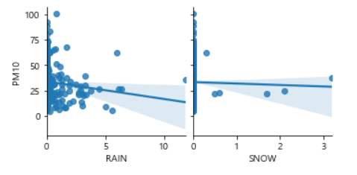
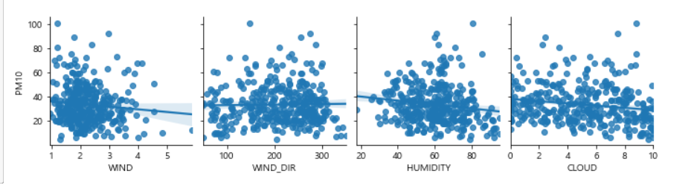
탐색적 분석
종합 실습
NO2, CO, SO2 에서가 양의 선형관계가 보이며, TEMP에서는 음의 선형관계가 보이는 것으로 추측된다.

Slide 13
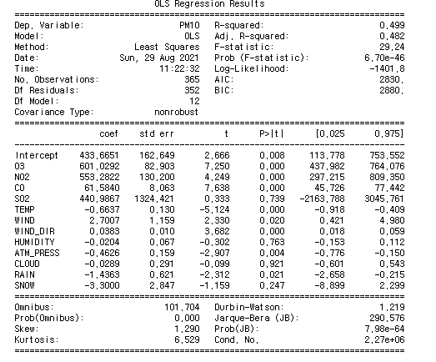
모델링 & 요약
종합 실습
모델링 하기 전
SNOW, RAIN의 경우 0의 숫자가 많지만 기상에 영향을 주는 요인들이기에 그대로 넣어서 진행한다.
날짜변수는 제거하고 시작한다
Y(목표변수) : PM10
X(설명변수) : 날짜를 제외한 변수들
회귀분석
설명변수 전체로 회귀모델 생성
설명력이 48.2%
p 값은 작아 회귀모델로서는 유의한다.
SO2, HUMIDITY ,CLOUD 의 P-value 값이 크다.
변수들 간의 다중공선성을 확인해보겠다

Slide 14
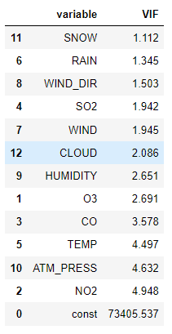
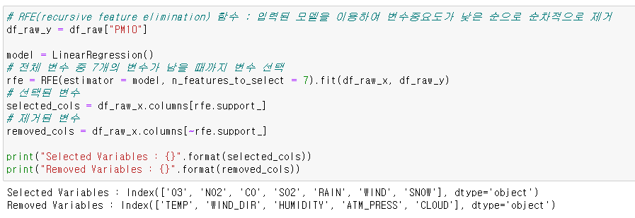
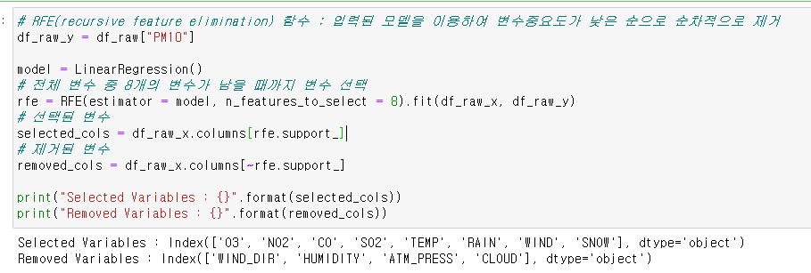
모델링 & 요약
종합 실습
다중공선성 처리
후진제거법을 이용하여 변수를 선택
변수들 간의
다중공선성이 보이지 않는다.

Slide 15
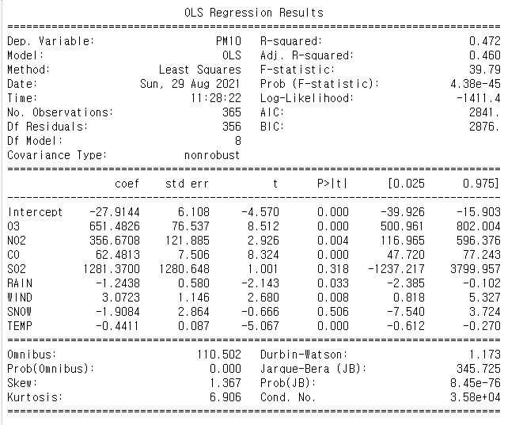
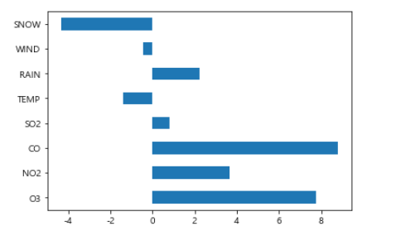
모델링 & 요약
종합 실습
변수 8개를 선택하여 회귀모델 생성
변수를 골라서 회귀모델을 했을 때 P-vlaue 값은 0.05 보다 작기때문에 회귀모델로서 유의하다.
설명력이 46%로 좋지않은 편이다.
변수를 8개를 선택했을 때의 설명력이 그나마 높기에 이 8개를 선택한다.
선택한 변수들의 p-value를 살펴보면 SO2를 제외하고는 모두 유의함을 알 수 있다.
CO > O3 > SNOW > NO2 순으로 중요도가 큼

Slide 16
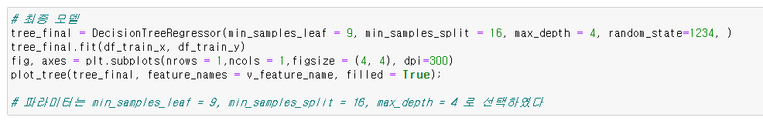

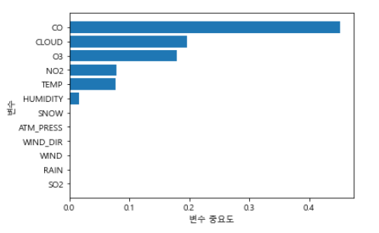
모델링 & 요약
종합 실습
의사결정나무
성능은 train 50.2%, test 35.5% 이다.
CO > CLOUD >O3 > NO2 > TEMP >HUMIDITY 순으로 높다.
다중회귀 모델과는 다르지만 둘다 CO, O3의 중요도는 높다.

Slide 17
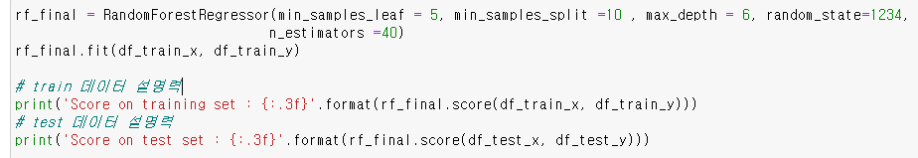

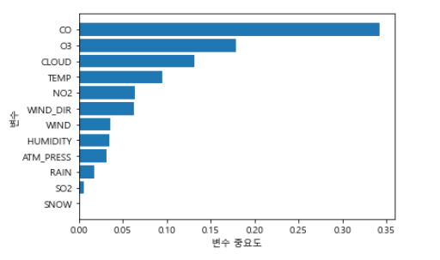
모델링 & 요약
종합 실습
랜덤 포레스트
성능은 train 69.9%, test 45.3% 이다.
CO > O3 > CLOUD >TEMP > NO2 > WIND_DIR > WIND 순으로 나타난다. 의사 결정나무와의 중요도가 다소 비슷하다.
의사 결정나무에서는 보이지 않았던 WIND_DIR와 WIND가 추가적으로 중요도순위에서 보인다.

Slide 18
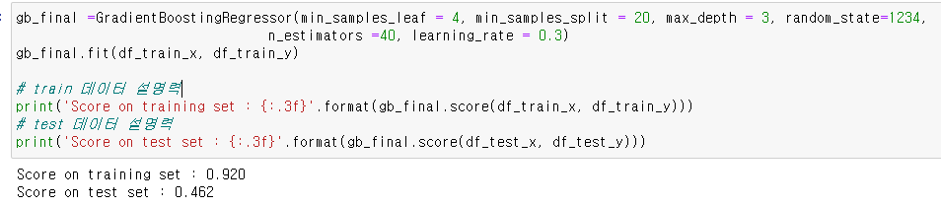
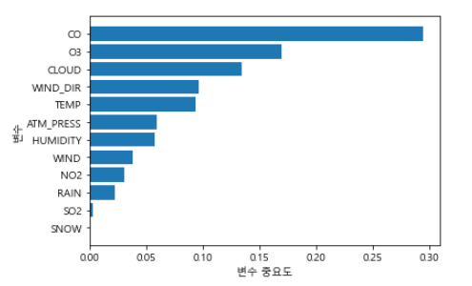
모델링 & 요약
종합 실습
그래디언트 부스팅
성능은 train 92%, test 46.2% 이다.
CO > O3 > CLOUD > WIND_DIR >TEMP > ATM_PRESS 순으로 중요도가 높게 나온다.

Slide 19
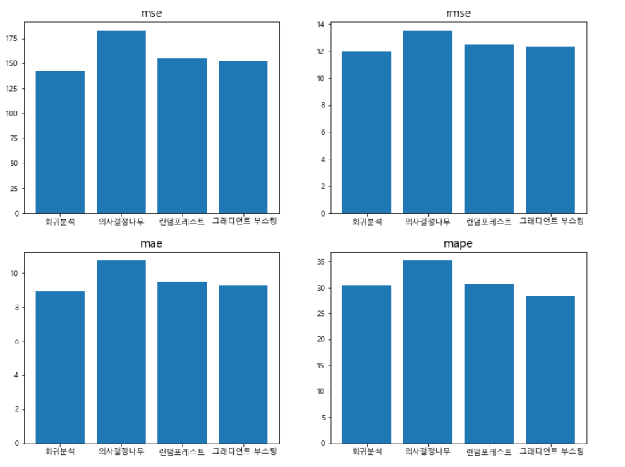
모델링 & 요약
종합 실습
모델평가
제일 성능이 떨어지는 모델은 ‘의사결정나무’
최종 예측 모델로는 ‘회귀분석으로 선정＇

Slide 20
결론 및 대안제시
종합 실습
결론
1. 대기오염을 일으키는 물질 중 ‘CO’, ‘O3’, ’NO2’는 미세먼지와의 상관성이 높게 나왔으며, 모델링 후 중요도가 가장 높게 나온 변수들이다.
즉, CO, O3, NO2가 미세먼지에 발생에 영향을 미치는 가장 큰 요인이라고 할 수 있다.
2. 날짜별 미세먼지의 발생량을 그래프로 그렸을 때 기온이 높은 여름철 보다는 겨울, 봄에 더 높게 나타났다. 또한 미세먼지와의 상관성을 보았을 때 음의 상관으로 보였고, 모델링을 하고 난 뒤에 중요도가 높게 측정되었다.
즉, 기온이 낮을 수록 미세먼지 발생에 영향을 끼친다고 할 수 있다.
대안제시
1. ‘CO’, ‘O3’ 의 배출을 줄여야 한다.
- 스프레이 사용을 줄이고, 가까운 거리는 걸어다니거나 대중교통을 이용한다.
- 가스용품을 항상 올바르게 조정하고 실내용 등유 히터에 올바른 연료를 사용한다.

Slide 21
Lesion Learn
종합 실습
리뷰
데이터 분석을 하기 전 그 데이터에 대한 도메인 지식이 중요하다는 점을 알게 되었다.
또한 데이터를 가져와서 정제하고 탐색적 분석을 한 뒤 가설 검정을 하는 부분에서 많은 어려움을 느꼈다. 어떤 데이터를 가지고 와서 무슨 검정을 해야 하는지가 아직까지도 판단이 잘 안된다.
모델링을 하는 과정에서 설명력들이 모두 낮게 나왔다. 결측치 값, 이상치 값이나 어떤 변수를 정확하게 써야할지 더 많은 경험이 필요하다고 생각이 든다.
짧은 시간에 배운 내용들을 한번에 적용하려다보니 많은 어려움들이 있었지만 많은 분석 경험을 통해 성장해 나가고 싶다.

Slide 22
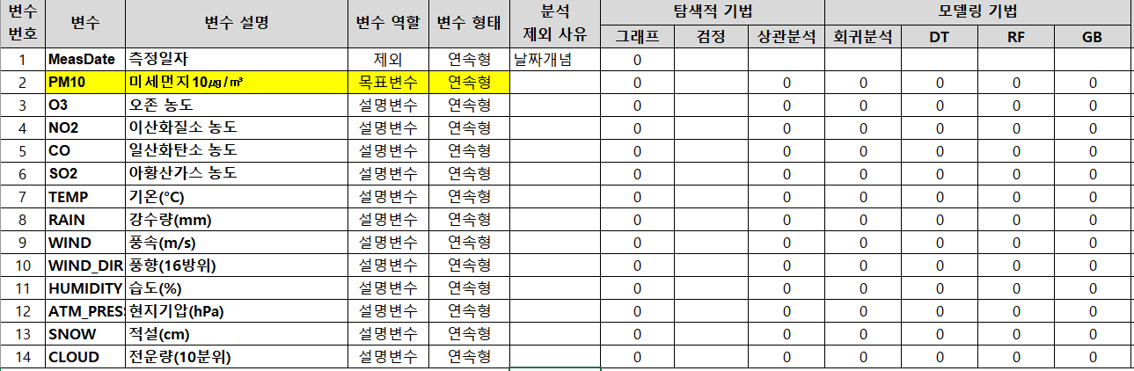
핵심인자 정리 템플릿(참조용)
종합 실습

